Slide 1

Министерство финансов Забайкальского края
Промежуточное совещание/ Kick-off 9 ноября 2023 года
Антропова Вера Александровна
Министр финансов Забайкальского края

Slide 2
«Заключение соглашений на предоставление бюджетных кредитов муниципальным образованиям в электронном виде»
Проект:

Slide 3
Организационно-распорядительные документы

Slide 4
Команда проекта
Голышева Анна Анатольевна - заместитель министра - начальник управления в сфере межбюджетных отношений с муниципальными образованиями
Рысева Ольга Владимировна – заместитель начальника отдела инвестиций, кредитования и управления государственным долгом
Тисленко Татьяна Александровна – консультант отдела инвестиций, кредитования и управления государственным долгом
Валикова Людмила Викторовна – консультант отдела организации бюджетного процесса в муниципальных образованиях
Романова Елена Викторовна – консультант отдела организации бюджетного процесса в муниципальных образованиях

Slide 5
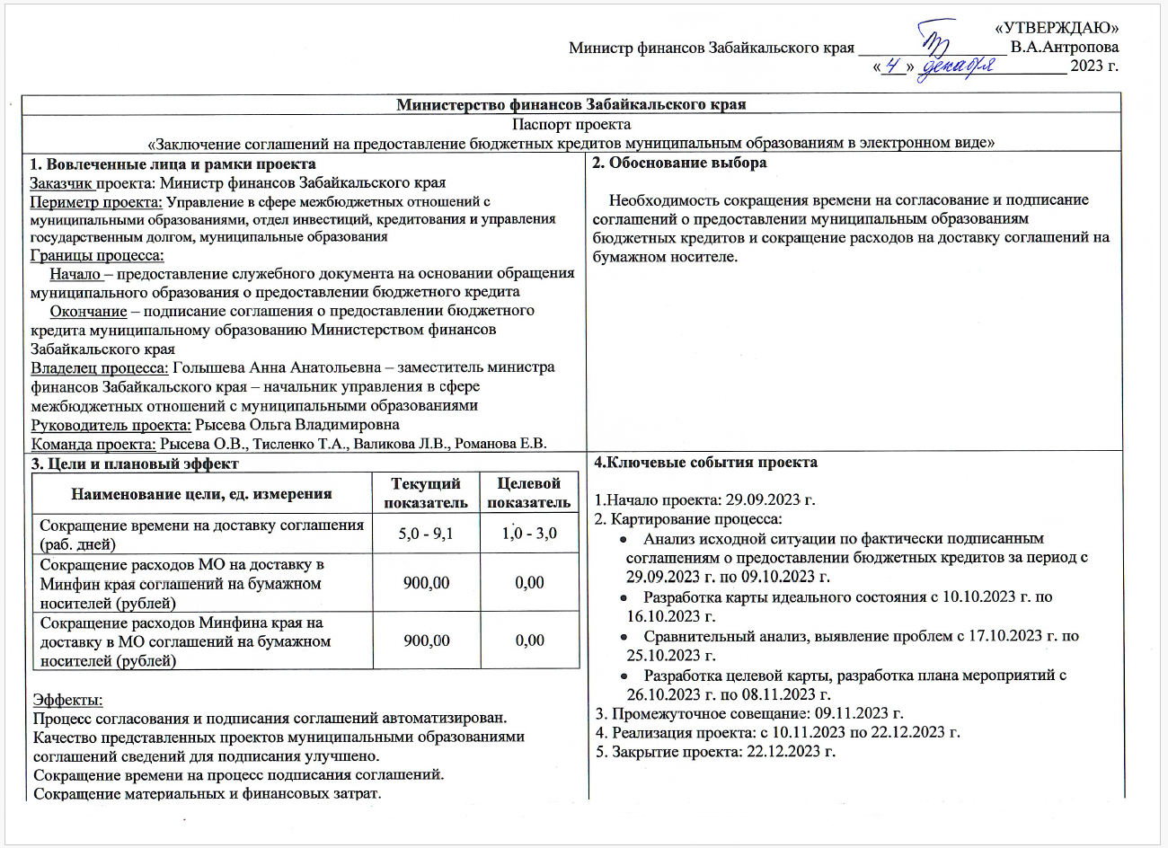
Паспорт проекта

Slide 6
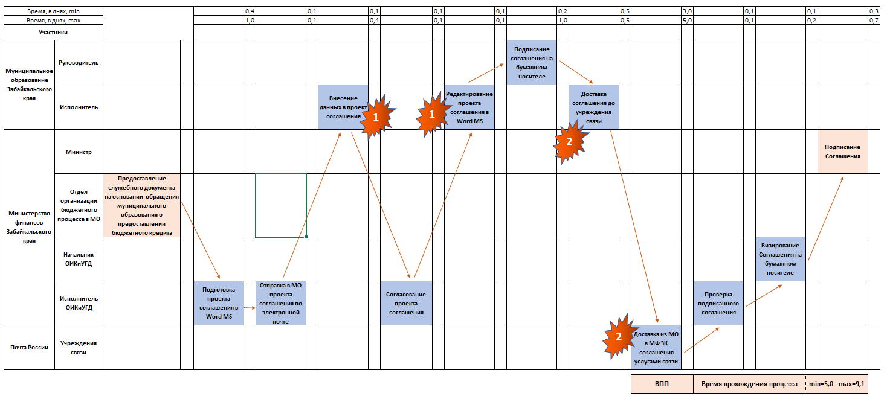
Текущая карта процесса
Проект «Заключение соглашений на предоставление бюджетных кредитов муниципальным образованиям в электронном виде»
ВПП (время прохождения процесса) min 5,0 max 9,1 дней

Slide 7
Выявление коренных причин методом
«5 Почему?»
Проблема 1
Проблема 2
Ожидание внесения данных в проект соглашения в Word MS муниципальным образованием
Потери времени на доставку соглашения
Почему?
Почему?
Информация указана в полном объеме/
указана неверно
Подписание на бумажном носителе
Почему?
Почему?
Информация вносится вручную
Отсутствие возможности заключения соглашения в электронном виде
Почему?
Почему?
Коренная причина
Коренная причина
Отсутствие унифицированной формы соглашения в программном комплексе
Отсутствие возможности заключения соглашения в электронном виде

Slide 8
Пирамида проблем
Федеральный уровень
Региональный уровень
2
1
Уровень организации

Slide 9

Подготовка к плану действий
№ п\п | Проблема | Решить полностью | Решить частично | Причины
1 | Ожидание внесения данных в проект соглашения в MS Word муниципальным образованием
2 | Потери времени на доставку соглашения

Slide 10
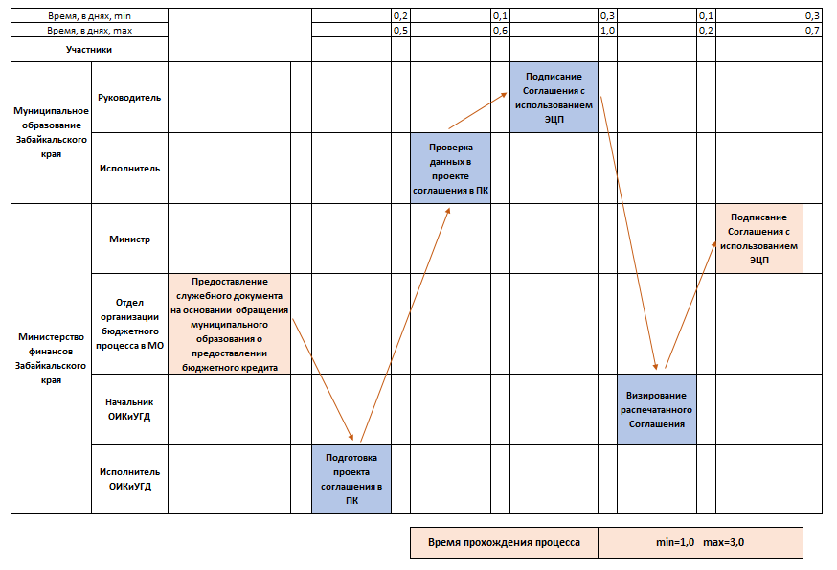
Идеальная карта процесса
Проект «Заключение соглашений на предоставление бюджетных кредитов муниципальным образованиям в электронном виде»
ВПП (время прохождения процесса) min 1,0 max 3,0 дня

Slide 11
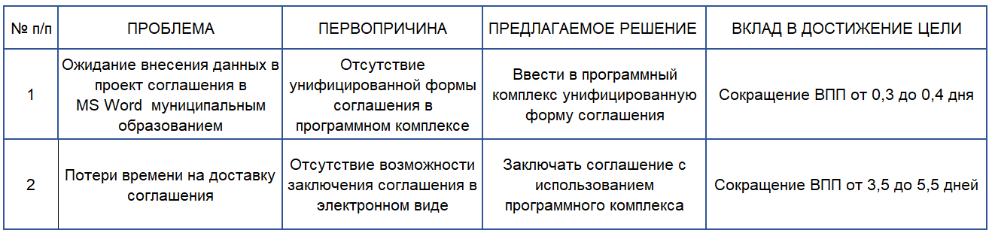
Вклад в цель проекта

Slide 12
Целевая карта процесса
Проект «Заключение соглашений на предоставление бюджетных кредитов муниципальным образованиям в электронном виде»
ВПП (время прохождения процесса) min 1,0 max 3,0 дня

Slide 13
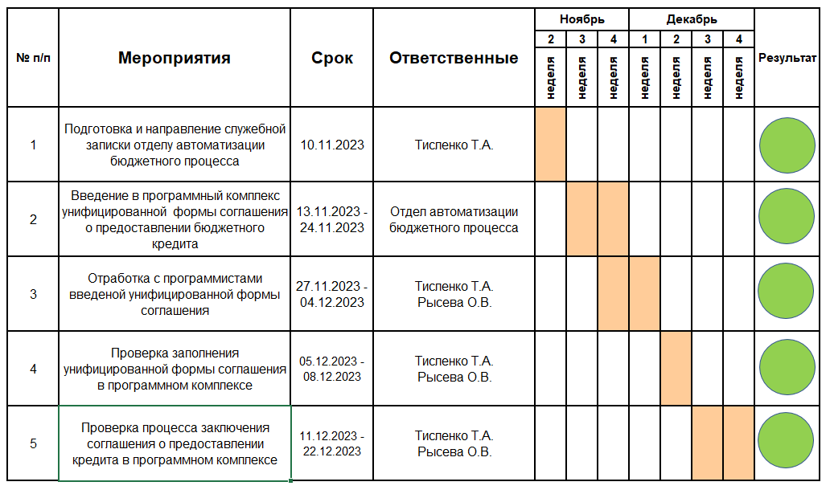
План по реализации проекта

Slide 14
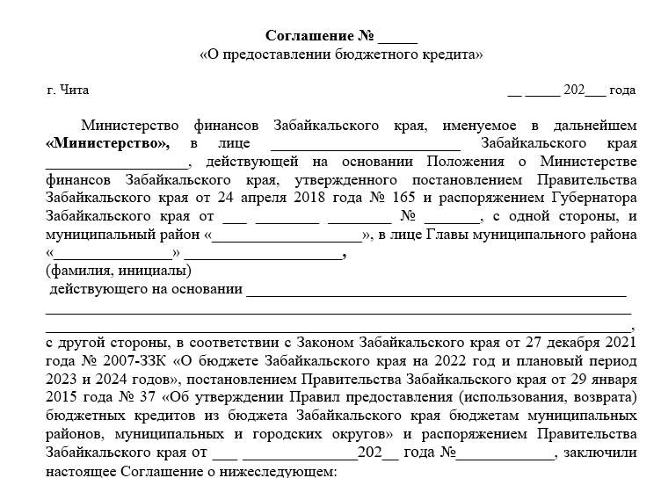
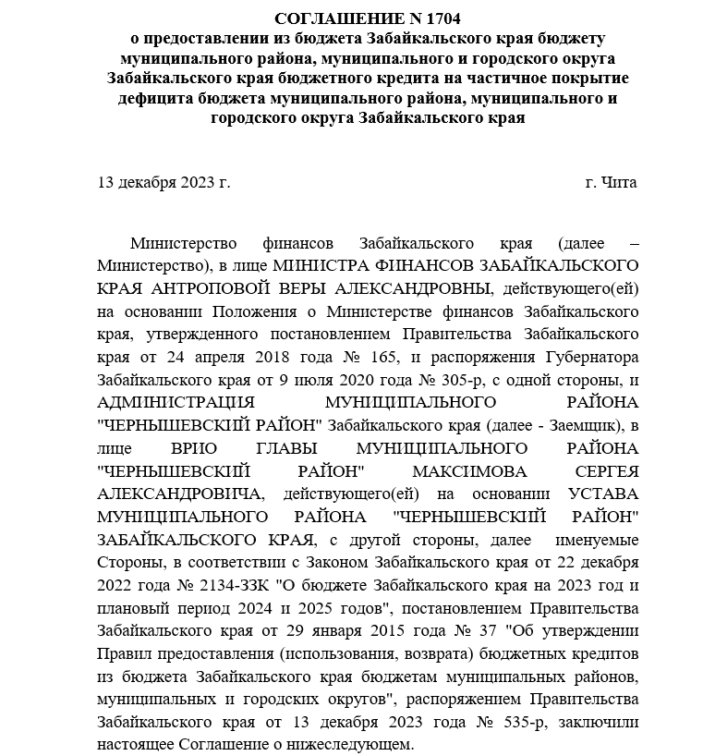
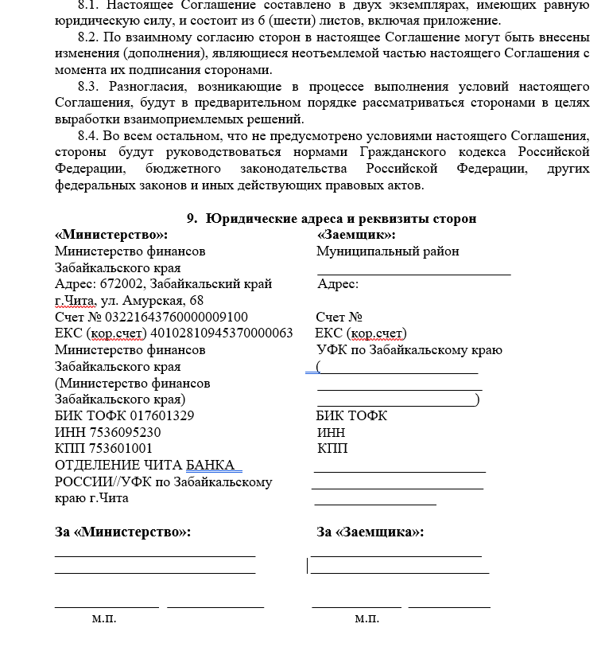
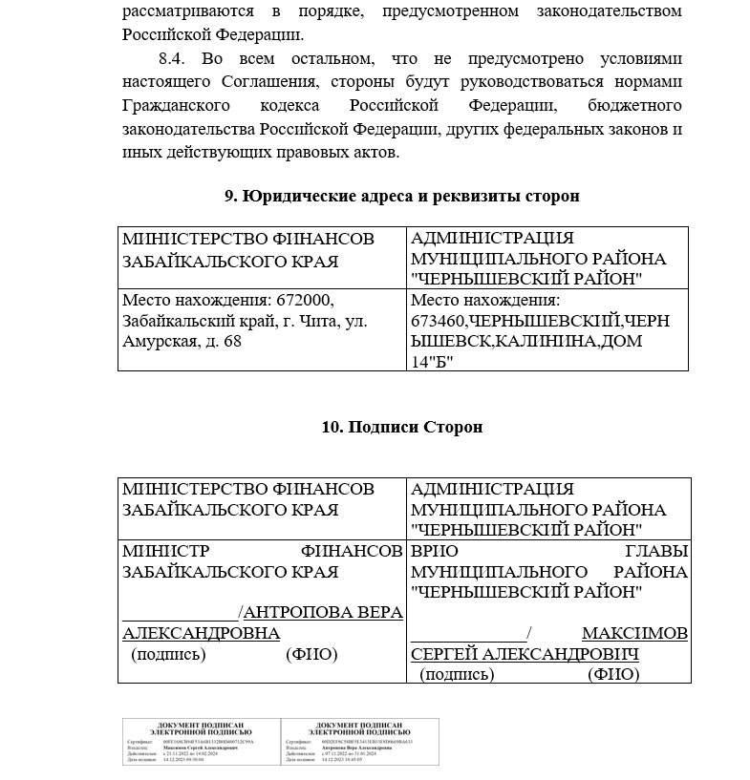
Реализация проекта
Проект «Заключение соглашений на предоставление бюджетных кредитов муниципальным образованиям в электронном виде»
До реализации проекта
Проект реализован
ЭЦП!!!

Slide 15
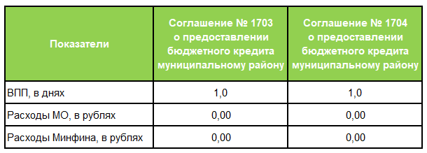
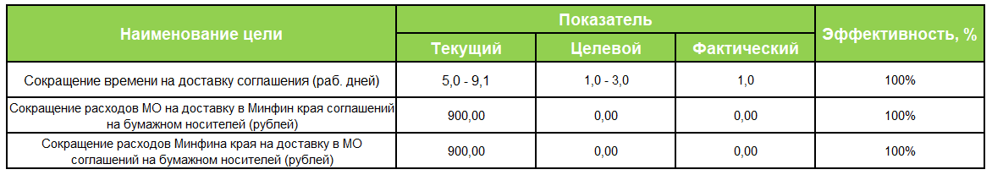
Достижение целевых показателей

Slide 16
Спасибо
за внимание
Рысева Ольга Владимировна
Заместитель начальника отдела инвестиций, кредитования и управления государственным долгом
Тел.: +7 (3022) 32 16 79
Моб. тел.: 89242716010
E-mail: dolg@fin.e-zab.ru
29.01.2024

